Slide 1
Вентиляция многоквартирного дома

Slide 2
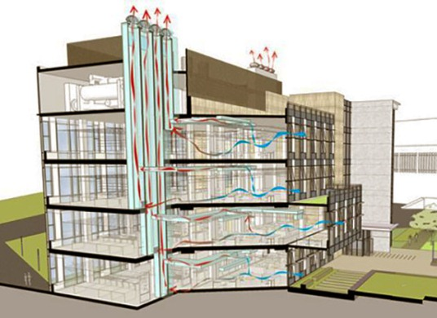
Можно встретить следующие виды вентиляции в жилых домах:
с естественным притоком и вытяжкой;
с принудительным движением воздуха посредством вентиляционных установок.

Slide 3
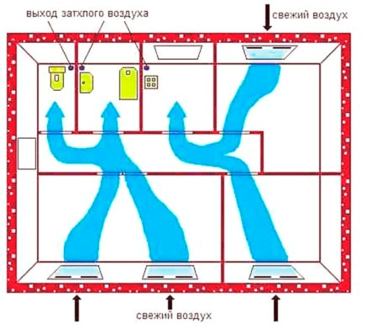

Slide 4
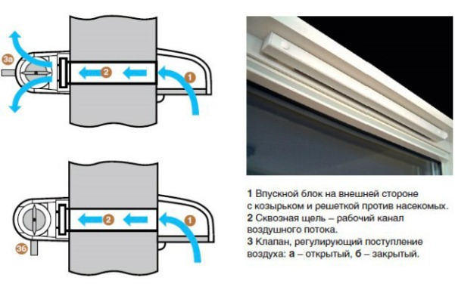
Типичные ошибки, приводящих к нарушению воздухообмена:
установка глухих стеклопакетов из металлопластика;
устранение просвета между дверным полотном и полами при замене межкомнатных дверей;
монтаж периодически работающих осевых вентиляторов в туалете.

Slide 5
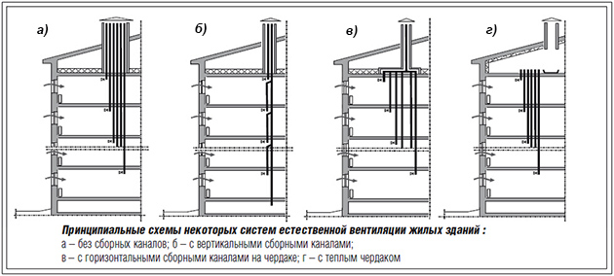

Slide 6
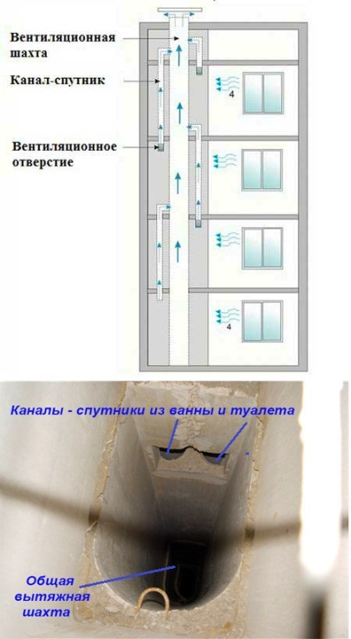

Slide 7
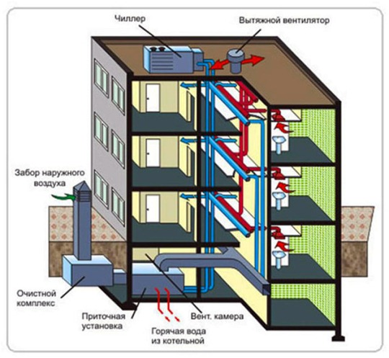
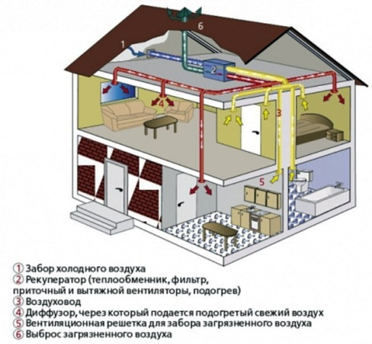

Slide 8
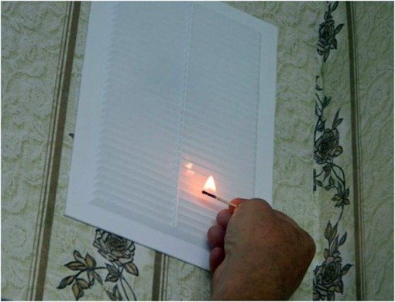
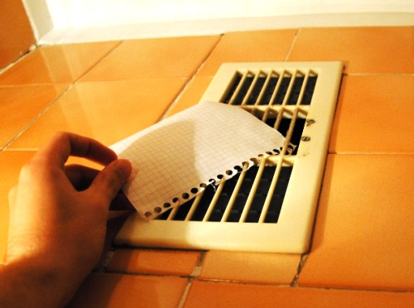

Slide 9
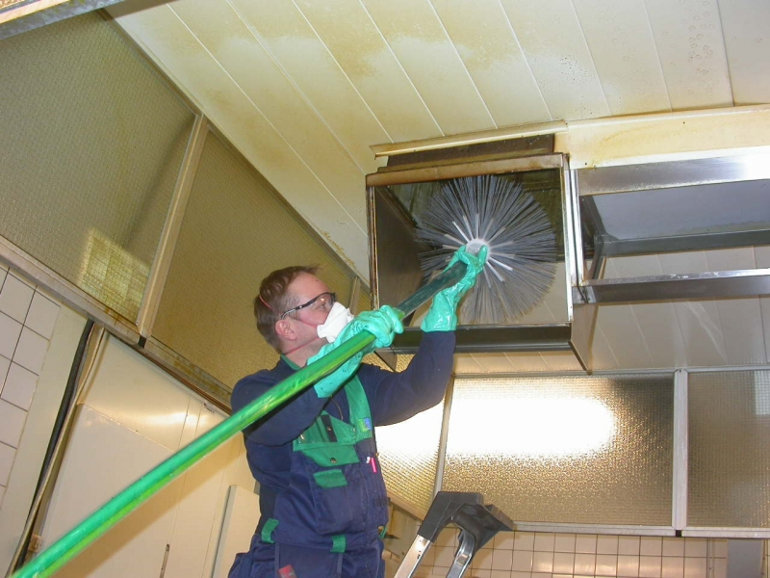
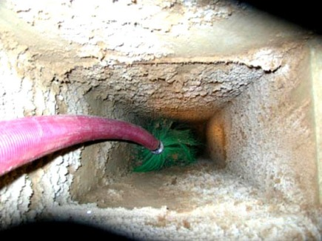

Slide 10
